Slide 1
PresentationFramework
PresentationCore
Common Language Runtime (.NET)
Kod zarządzany
Kod natywny
MIL
Kodeki
User32
DirectX

Slide 2
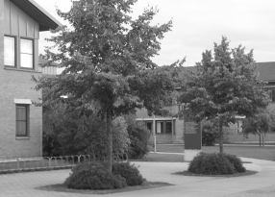

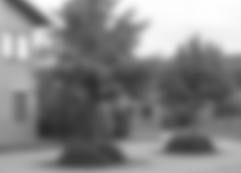

L(x,y,0)
L(x,y,1)
L(x,y,4)
L(x,y,16)

Slide 3
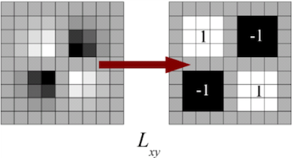
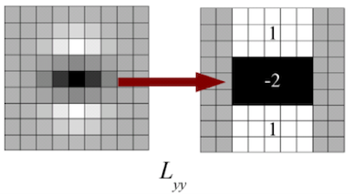

Slide 4
dy
dy
dx
dx

Slide 5
dy
dx

Slide 6
K = 2
START
STOP

Slide 7
x
2
2
||w||
w · x – b = 1
w · x – b =0
w · x – b = -1
w
x
1

Slide 8
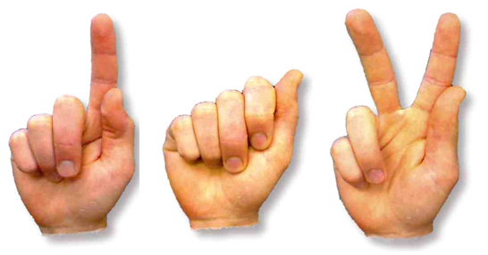


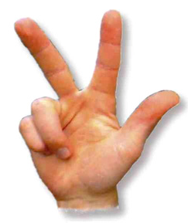

Punkty kluczowe
Wynik algorytmu K-średnich
Próbki uczące
SURF
TRZY
Próbka testowa
SURF
SVM
Algorytm K-średnich
Baza danych

Slide 9
Wektory opisujące każdy z gestów
Próbki uczące
Metoda służąca do detekcji oraz opisu punktów kluczowych
TRZY
Próbka testowa
Uczenie modelu
Opis Detekcja
Klasyfikator
Baza danych

Slide 10
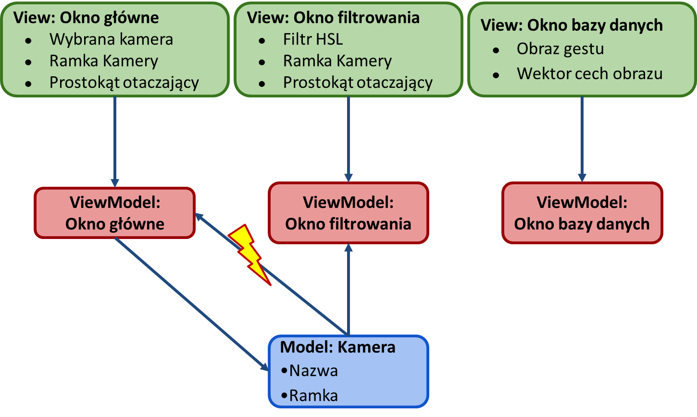

Slide 11
ViewModel: Okno Główne
ViewModel: Okno Filtrowania
ViewModel: Okno Bazy Danych
ViewModel: Konfiguracja BD
Model: Kamera
•Nazwa
•Ramka
Model: Kamera
•Nazwa
•Ramka

Slide 12
ViewModel: Okno Filtrowania
ViewModel: Konfiguracja BD
Model: Kamera
Nazwa
Ramka
Model: Gest
Nazwa
Etykieta
Lista obrazów
Mediator
ViewModel: Okno Główne
ViewModel: Okno Bazy Danych
Model: Klasyfikator
Ilość klastrów
Parametry

Slide 13
ViewModel: Okno Główne
View: Okno Główne
Wybrana kamera
Ramka Kamery
View Model Locator
View: Okno Filtorwania
Filtr HSL
Ramka Kamery
Prostokąt otaczający
ViewModel: Okno Filtrowania
View: Okno Bazy Danych
Obrazy Gestu
Parametry Klasyfikatora
ViewModel: Okno Bazy Danych
ViewModel: Konfiguracja BD
View: Konfiguracja BD
Dodanie Gestu
Testowanie Gestu

Slide 14
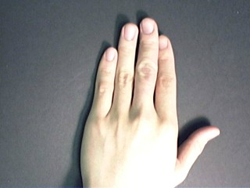
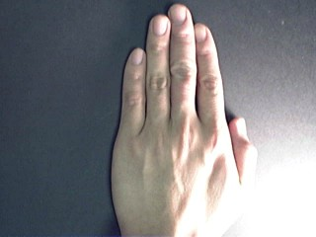
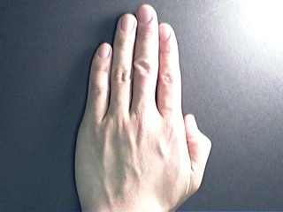
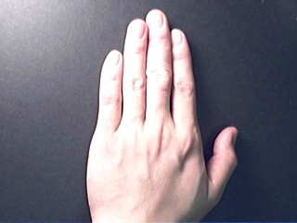
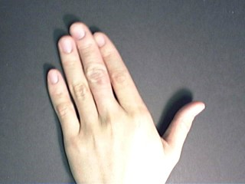
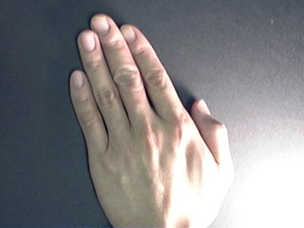
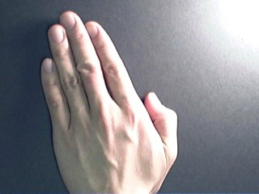
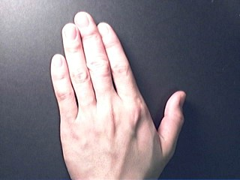
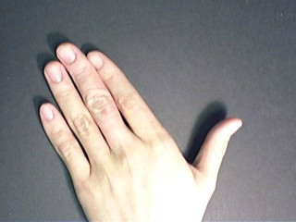
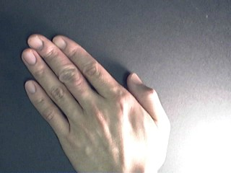
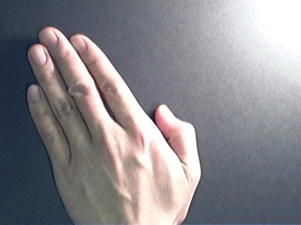
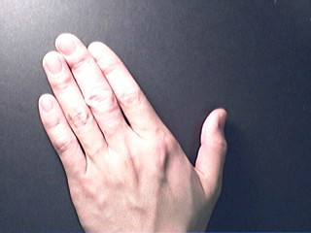
WARUNKI OŚWIETLENIOWE
ROTACJA

Slide 15
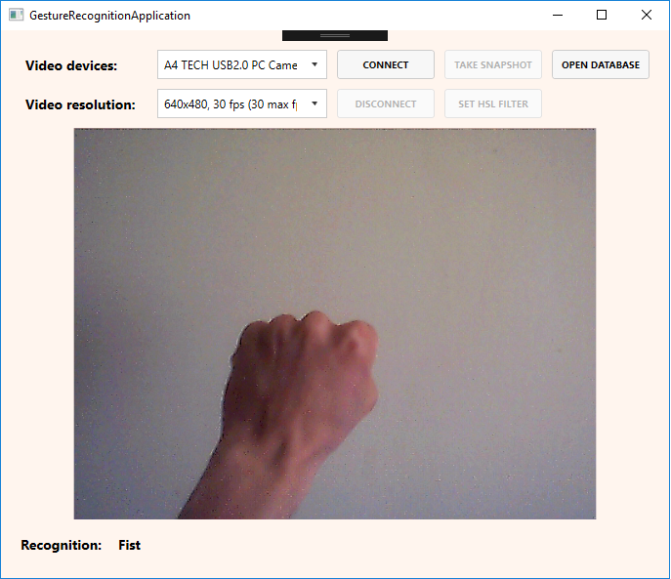
7
2
6
4
3
5
1
8

Slide 16
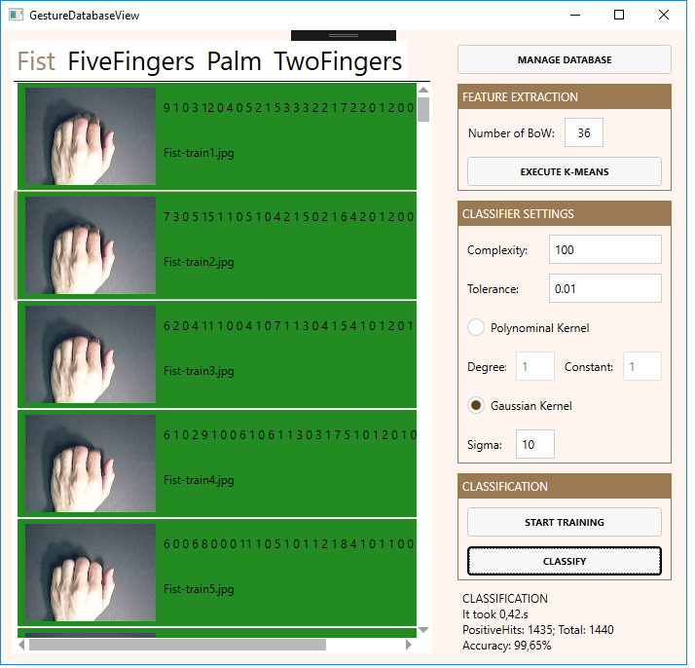
1
2
3
4
5
6
7

Slide 17
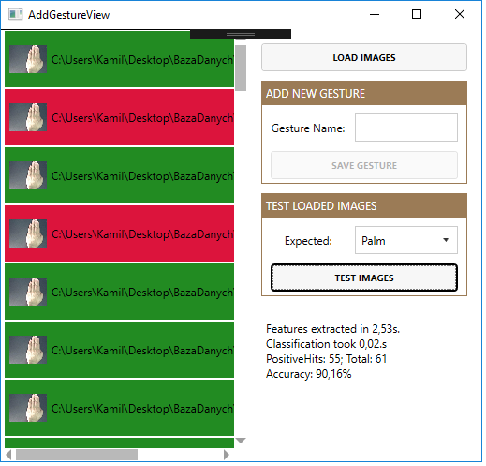
1
2
3
4
5

Slide 18
ViewModel: Okno Filtrowania
ViewModel: Okno Filtrowania
ViewModel: Okno Filtrowania

